Slide 1
Podsumowanie roku 2023
Cele na rok 2024
styczeń 2024

Slide 2
Realizacja celów strategicznych 2023
Rodzaj celu: sprzedażowy
Odpowiedzialny za realizację: DZIAŁ HANDLOWY
Opis celu: Wzrost kwoty obrotu o 8% w stosunku do kwoty obrotu osiągniętego w roku 2022
Realizacja: Cel nieosiągnięty, realizacja w 78,76%, spadek o 15,10%
Opis celu: Wzrost kwoty marży o 8% w stosunku do kwoty marży osiągniętej w roku 2022
Realizacja: Cel nieosiągnięty, realizacja w 81,39%, spadek o 11,81%
Rodzaj celu: jakościowy
Odpowiedzialny za realizację: BOK
Opis celu: Minimum 99% zamówień zrealizowanych w zadeklarowanym terminie
Realizacja: Cel nieosiągnięty, wynik: 98,73%

Slide 3
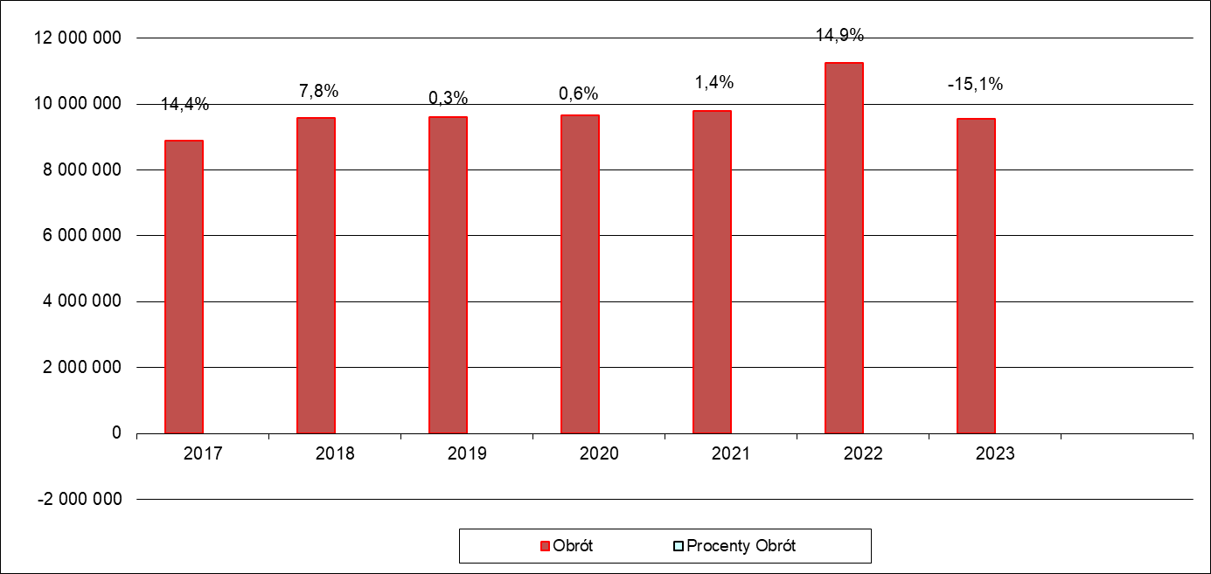
Obroty w kolejnych latach

Slide 4
Podsumowanie realizacji działań w 2023 związanych z realizacją celów sprzedażowych
Rozwój kluczowych klientów firmy z kategorią A (uzyskaną w 2022 roku)
    Zakładany wzrost kwoty obrotów kluczowych klientów: co najmniej 8% w stosunku do kwoty obrotów wygenerowanych w 2022 roku, przy zachowaniu podobnego poziomu procentowego marży, jak w roku 2022.
    Wynik: spadek kwoty obrotu o 24,95%. Poziom procentowy marży wzrósł o 0,25 pkt .proc.
    Z 64 kluczowych klientów firmy 43 klientów zanotowało spadek obrotów co stanowi 67% całej grupy. Najczęstsze powody spadku sprzedaży to: spadek produkcji klienta, mniejsze zapotrzebowanie na towary z naszej oferty, zmiana dostawcy ze względu na cenę towarów handlowych.
Pozyskanie nowych klientów z potencjałem A, B
    Zakładano pozyskanie w 2023 co najmniej 6 nowych klientów z potencjałem A, B.
    Pozyskano 3 z potencjałem A i 3 z potencjałem B
Monitorowanie i analiza wdrożeń
    Zakładano co najmniej 50% wdrożeń zamkniętych pozytywnie.
    Uzyskano wynik: 48% wdrożeń zamkniętych pozytywnie. Ilość nowych wdrożeń w roku 2023 wyniosła 390 (mniej o 21 wdrożenia w stosunku do nowych wdrożeń w 2022). Najczęstszą przyczyną zamknięcia negatywnego była rezygnacja klienta oraz za wysoka cena oferowanego towaru.

Slide 5
Podsumowanie realizacji działań w 2023
Monitorowanie i analiza terminowości realizacji zamówień od klientów w zadeklarowanym terminie.
    Zakładano min. 99% zamówień zrealizowanych w zadeklarowanym terminie.
    Uzyskano wynik 98,73%
Monitorowanie i analiza reklamacji i zwrotów towarów.
    Zakładano ilość reklamacji w stosunku do wystawionych w danym roku faktur: poniżej 0,20%
    Reklamacje stanowiły wynik: 0,10% wystawionych faktur. W roku 2023 wpłynęły 4 reklamacje, z czego 3 zostały rozpatrzone pozytywnie.
Monitorowanie różnic inwentaryzacyjnych.
    Zakładano poniżej 5% błędnie wydanych pozycji towarowych w stosunku do wszystkich sprzedanych w danym roku.
    Uzyskano wynik: 4,65%.
Monitorowanie zadłużenia klientów.
    Zakładano poniżej 10% przeterminowanych należności powyżej 7 dni w stosunku do wszystkich należności. W dwóch tygodniach 2023 roku wskaźnik ten był równy lub przekroczył 10%. Główną przyczyną był okres stop payment u kluczowego klienta i kumulacja przeterminowanych należności u kilku klientów.

Slide 6
Podsumowanie realizacji działań w 2023
Monitorowanie zadowolenia klientów
  Badanie satysfakcji klientów w roku 2023 odbywało się poprzez monitorowanie informacji zwrotnych od klientów.
  Źródłami informacji były:
  - spotkania i rozmowy opiekunów handlowych z klientami. W roku 2023 odbyło się 114 spotkań z klientami,
  - oceny klientów na podstawie oceny dostawcy. Wpłynęły 2 oceny klientów (MABUCHI, SUMIRIKO) obie oceny bardzo wysokie,
  Założone/osiągnięte wskaźniki:
  1. 0,20%/0,10% ilość reklamacji w stosunku do wystawionych w danym roku faktur
  2. powyżej 30%/44,07% udział procentowy nowych klientów z polecenia stałych klientów firmy w stosunku do wszystkich nowych klientów pozyskanych w danym roku
  3. 99%/98,73% terminowo zrealizowanych zamówień w zadeklarowanym terminie
  W roku 2023 nie wpłynęły od klientów listy referencyjne, pochwały ani skargi.

Slide 7
Kategoryzacja klientów 2023 w porównaniu do 2022
ZESTAWIENIE 2022
KATEGORIA | ILOŚĆ | UDZIAŁ% ILOŚĆ | UDZIAŁ % OBRÓT | UDZIAŁ % MARŻA | średni obrót roczny klienta
A | 64 | 10,61% | 69,86% | 65,44% | 122 756,34
B | 63 | 10,45% | 13,50% | 13,81% | 24 097,38
C | 117 | 19,40% | 9,66% | 12,20% | 9 284,96
D i poniżej | 359 | 59,54% | 6,98% | 8,54% | 2 184,89
SUMA | 603 | 100,00% | 100,00% | 100,00% | 18 648,85
ZESTAWIENIE 2023
KATEGORIA | ILOŚĆ | UDZIAŁ% ILOŚĆ | UDZIAŁ % OBRÓT | UDZIAŁ % MARŻA | średni obrót roczny klienta
A | 72 | 12,57% | 70,67% | 67,14% | 93 706,70
B | 48 | 8,38% | 11,23% | 11,69% | 22 333,28
C | 110 | 19,20% | 10,59% | 12,46% | 9 186,58
D i poniżej | 343 | 59,86% | 7,51% | 8,71% | 2 091,28
SUMA | 573 | 100,00% | 100,00% | 100,00% | 16 660,93
Ilość aktywnych klientów w 2023 roku mniejsza o 30 klientów niż w roku 2022. Zauważalny spadek średniego obrotu klientów wszystkich kategorii.

Slide 8
10 klientów, którzy wygenerowali największy obrót w 2023 roku:
Rok 2023
HUSQVARNA
CERSANIT
AXASTENMAN
BORGWARNER
GOLDROP
CERKAMED
POLPLAST
NORMA VARIANT
TEVA
BITNER2
Rok 2022
HUSQVARNA
PHARMACOSM
ARCELOR
CERSANIT
POLPLAST
BORGWARNER
ROYALCANIN/ROYALCAN2
NORMA VARIANT
LERG
MĄCZKA

Slide 9
2023 rok w liczbach:
573 klientów dokonało zakupu towaru (603 w 2022)
38 nowych klientów (43 w 2022)
159 klientów aktywnych w 2022 roku, nie dokonało zakupu w roku 2023 (190 w 2022)
91 klientów nieaktywnych w 2022 roku dokonało zakupu w roku 2023
145 szt. sprzedanych drukarek (101 w 2022)
3921 faktur (4275 w 2022)
27 zwrotów towaru (20 w roku 2022).
4 reklamacje od klientów (3 w 2022)
5195 paczek i 40 palet wysłanych do klientów (6086 paczek i 58 palet w 2022)
116 płatnych usług serwisowych (105 w 2022)
O 1,19% wzrósł obrót na nadrukach tt. w stosunku do 2022 roku

Slide 10
Obrót poszczególnych grup towarowych w 2023 roku
Grupa towarowa | Udział % w obrocie | Różnica % 2023/2022
Folia bez nadruku | 23,88% | -13,90%
Papier bez nadruku | 20,05% | -4,65%
Folia-nadruk FL, HP | 16,15% | -31,31%
Kalki | 13,05% | -14,59%
Papier-nadruk FL, HP | 9,24% | 13,74%
Drukarki | 4,31% | 27,91%
Inne | 4,24% | -25,31%
Folia-nadruk TT | 2,91% | -9,38%
Papier-nadruk TT | 2,03% | 21,61%
Serwis-Części | 1,65% | -11,34%
Usługi inne | 0,62% | -0,57%
Programy | 0,54% | 63,15%
Akcesoria | 0,47% | -43,97%
Serwis-Usługa | 0,34% | -12,81%
Tekstylia | 0,32% | 8,67%
Urządzenia | 0,16% | -95,85%
RFID-Etykiety | 0,04%
Tekstylia-nadruk TT | 0,00% | -28,57%
 | 100%
W czterech głównych grupach towarowych widoczny spadek kwoty obrotu w roku 2023 w stosunku do roku 2022

Slide 11
Cele strategiczne na rok 2024
Cele sprzedażowe na rok 2024:
Odpowiedzialny za realizację: DZIAŁ HANDLOWY
Opis celu: Wzrost kwoty marży o 7% w stosunku do kwoty marży osiągniętej w roku 2023
Cel jakościowy na rok 2024:
Odpowiedzialny za realizację: BOK
Opis celu: Minimum 99% zamówień zrealizowanych w zadeklarowanym terminie

Slide 12
Plan działań w roku 2024
Działania związane z realizacją celu sprzedażowego:
  Rozwój kluczowych klientów firmy (kategoria A, B).
  Pozyskanie nowych klientów z potencjałem A, B.
  Monitorowanie wdrożeń.
  Zwiększenie sprzedaży grupy towarowej RFID.
Działania związane z realizacją celu jakościowego:
  Monitorowanie i analiza terminowości realizacji zamówień od klientów w zadeklarowanym terminie.
Pozostałe działania:
  Monitorowanie zadowolenia klientów.
  Monitorowanie zadłużenia klientów.
  Monitorowanie różnic inwentaryzacyjnych.
  Monitorowanie i analiza reklamacji i zwrotów towarów.
  Podnoszenie kwalifikacji pracowników poprzez szkolenia i warsztaty.
  Zapewnienie bezpieczeństwa pracy oraz opieki medycznej pracownikom.
  Doskonalenie obowiązującego systemu zarządzania jakością.
  Doskonalenie i dostosowanie funkcjonujących programów do potrzeb firmy oraz modernizacja sprzętu.

